Slide 1


长安区就业服务中心
就业创业政策宣讲
日期：2022年7月

Slide 2
1
创业担保贷款申请
目 录
2
入驻创业孵化基地
CONTENTS
3
就业求职登记招聘服务
4
免费职业技能培训

Slide 3
Introduction
部门介绍
机构简介
职能划分
职能介绍
主要业务

Slide 4
部门简介
长安区就业服务中心系长安区政府职能部门，主要从事职业介绍、就业培训、创业培训、就业指导及社区就业服务工作，提供与就业相关的管理和服务。
就业服务中心下设业务部门有：人力资源市场办公室、培训管理中心办公室、创业担保贷款办公室、社区就业服务办公室等。
人力资源市场主要负责全区为失业人员办理求职登记，就业创业登记证发放，劳动事务代理，档案管理，开展职业指导、职业介绍，医保、养老接续，灵活就业人员退休手续办理、退休认证。
培训管理中心主要负责失业人员技能培训、创业培训。
创业担保贷款办公室主要负责创业贷款政策的宣传解释工作、负责小微企业创业担保贷款业务经办。
社区服务中心主要负责全区各社区就业服务指导。

Slide 5
PART 01
创业担保贷款申请
政策内容
贷款额度
贷款期限
贴息标准
申请程序
经办机构

Slide 6
1.政策内容
凡在法定劳动年龄内（贷款到期时,男不超过60岁，女不超过50岁），个人信用记录良好的城镇登记失业人员、就业困难人员（含残疾人）、复员转业退役军人、刑满释放人员、高校毕业生（含留学回国学生）、化解过剩产能企业职工和失业人员、返乡创业农民工、网络商户、建档立卡贫困人口、农村自主创业农民，在长安区从事个体经营、合伙经营或创办小微企业的，均可申请创业担保贷款。
除助学贷款、扶贫贷款、住房贷款、购车贷款、5万元以下小额消费贷款（含信用卡消费）以外，申请人提交创业担保贷款申请时，本人及其配偶没有其他贷款的，按照“借款人申请、人力资源与社会保障保障部门审核借款人资格、经办银行审核放贷、担保机构尽职审查、财政部门复核贴息”的流程办理。

Slide 7
2.贷款额度/贷款期限/贴息标准
贷款额度
贷款期限
贴息标准
对符合条件的个人发放的创业担保贷款最高额度为20万元，对符合条件的合伙创业或组织起来共同创业的，贷款额度可按照人均不超过22万元，总额度最高不超过130万元。符合条件的高校毕业生创办小微企业的，贷款总额最高不超过500万元。
各经办银行向个人(合伙企业)发放的创业担保贷款期限最长不超过3年。借款人经担保机构和经办银行认可，可以展期1次，展期期限不超过1年，展期期限内贷款只担保不贴息。各经办银行向小微企业发放的创业担保贷款，贷款期限最长不超过2年，经担保机构和经办银行认可，可以展期1次，展期期限不超过1年，展期期限内贷款不贴息。
经办银行对符合条件的个人（合伙企业）、小微企业创业担保贷款利率执行标准为：个人（合伙企业） 和小微企业创业担保贷款利息，LPR-150BP以下部分，由借款人和借款企业承担，剩余部分财政给予贴息。（注：LPR是国家一年期利率）

Slide 8
3.申请程序
符合创业担保贷款申请条件的个人或小微企业，可直接向长安区就业服务中心提出申请，并附以下材料：
01
个人贷款
申请人身份证（配偶身份证及结婚证）原件及复印件、人员类别证件或证明材料原件及复印件、营业执照原件及复印件、经营场所租赁合同原件及复印件、提供个人无企事业单位缴纳保险证明
02
合伙贷款
个人贷款所需所有资料外，还需合伙协议原件及复印件、内资企业登记基本情况表
03
小微企业贷款
营业执照原件及复印件、当年新招用符合条件的人员资格证明原件及复印件、企业与当年新招用符合条件的人员签订的劳动合同、上年度12月份及申请前1个月全部在岗职工花名册、工资发放表、工资支付凭证。具体以区就业服务中心要求为准

Slide 9
4.办理流程
第一步
第二步
第三步
第四步
长安区就业服务中心对申请人资格进行审核认定
经办银行对申请人经营场所进行实地考察
经办银行为申请人办理担保手续
经办银行为申请人办理放贷手续
长安区办理机构地址及咨询电话：
办理机构：长安区就业服务中心
地址：石家庄市长安区建华北大街33号
咨询电话：0311-85053006
文件依据：
《石家庄市创业担保贷款实施细则》(石人社规〔2021〕2号)

Slide 10
PART 02
入驻创业孵化基地
政策内容
孵化时间
申请流程
退出流程

Slide 11
1.政策内容
申请人在法定劳动年龄内，有创业愿望和创业需求的各类创业实体。其中：登记失业或求职的城镇失业人员、毕业年度高校毕业生、农村转移就业劳动者、下岗失业退役军人等各类城乡劳动者初次创业或初次领取营业执照注册登记时间不超过一年的创业实体可申请入驻创业孵化基地，入驻创业孵化基地期内享受政府补贴，实行房租减免政策。
按照“创业者提出申请、人力资源与社会保障保障部门审核资料、评审，孵化基地与实体签订《长安区区级创业孵化实体入驻协议》”的流程办理。

Slide 12
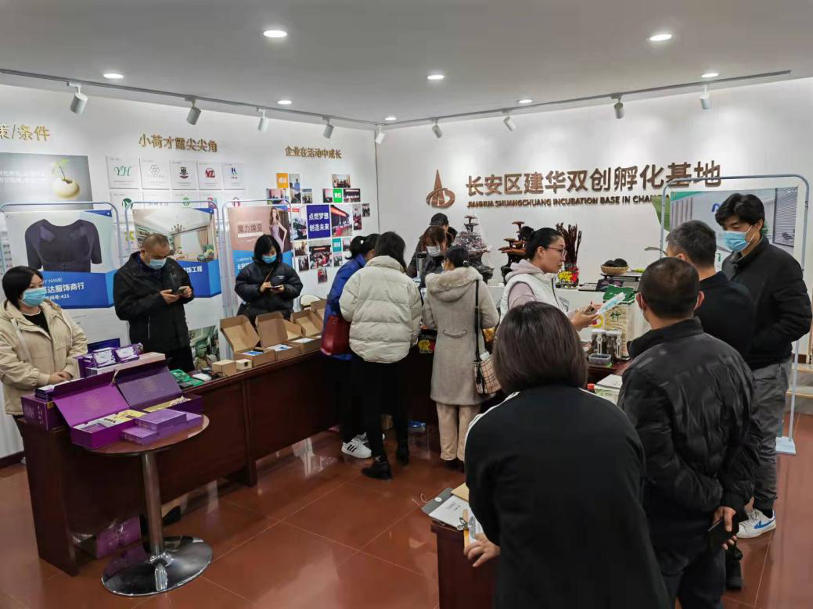
2.孵化时间
孵化时间
创业实体孵化期一般不超过3年；对发展前景好、带动就业5人（签订1年以上劳动合同、依法缴纳社会保险）以上的创业实体，可适当延长孵化期1年。
长安区建华双创孵化基地

Slide 13
3.申请程序
可直接向长安区就业服务中心培训中心提出申请，并附以下材料：
第一步：申请
第二步：审核
第三步：评审入驻
申请人填写《长安区区级创业孵化基地创业实体入驻申请表》（附件2），并提交法定代表人身份证、《就业创业证》（电子版或纸质版）、创业项目计划书等相关材料，退役军人需提交相关退役证明。属迁入的企业还须提供《营业执照》和财务报表，已实现带动就业的，提供与职工签订的劳动合同和缴纳社会保险的相关材料。
创业孵化基地受理创业实体的入驻申请材料，将符合条件的申请人的《入驻申请表》及项目评审相关资料上报区就业服务中心进行审核。
区就业服务中心审核合格后，创业孵化基地组织评审并将评审结果上报市就业服务中心，区就业服务中心将创业实体推荐至创业孵化基地。孵化基地与实体签订《长安区区级创业孵化实体入驻协议》（附件3），正式入驻，入驻时间以协议签订时间为准，并协助实体尽快办理工商营业执照、税务登记等相关手续。

Slide 14
4-1退出程序
创业实体退出分为孵化期满退出、自愿申请退出、勒令退出、其它退出等方式。
01
02
创业孵化基地上报《创业实体退出审批备案表》
创业孵化基地下达《创业实体退出通知书》
03
04
终止《创业孵化实体入驻协议》
办理相关退出手续
创业实体孵化期满退出时，创业孵化基地应提前1个月履行告知义务，并于协议到期前5日内按退出程序办理。
因自身原因自愿申请退出的创业实体，应向创业孵化基地提交书面退出申请并填写《创业实体退出审批备案表》，创业孵化基地受理其申请并报区就业服务中心备案。

Slide 15
4-2退出程序
孵化期内创业实体存在下列行为之一的，创业孵化基地可直接下发《创业实体退出通知书》，勒令其退出：
1.创业实体存在违法违规经营的，被市场监督管理部门勒令停止营业或吊销营业执照的；
2.因创业实体原因导致重大安全事故发生的；
3.创业实体入驻后，协议期内连续缺勤10个工作日、年累计缺勤20个工作日的；
4.实际经营范围与营业执照项目不符，拒不整改的；
5.擅自转租、转借、未经核准更换创业实体负责人的；
6.不服从创业孵化基地管理的；
7、无正当理由恶意拖欠免费项目以外费用的；
8.被司法机关裁定破产或执行清算的；
9.存在严重违反协议内容的其他行为。
创业实体在收到《创业实体退出通知书》后的3日内，须结清应缴费用、撤出所属设施设备、清理场地。如逾期拒不退出，创业孵化基地依法处理。

Slide 16
5.经办机构信息
办公地址
联系电话
经办机构
文件依据
石家庄市长安区
就 业 服 务 中 心
河北省石家庄市
长安区建华北大街33号
0311-85053006
《关于印发石家庄市市级创业创业孵化基地认定管理办法的通知》（市人社字〔2021〕54号）

Slide 17
PART 03
就业求职登记招聘服务
政策内容
服务方式
服务对象
参与方式

Slide 18
1.政策内容
聚焦企业需求，组织定制式现场招聘。在做好疫情防控前提下，因地制宜开展小规模、定制化招聘活动，提供针对性招聘用工服务。创新招聘活动组织形式，紧紧围绕695项省重点建设项目，根据不同企业需求开展行业、中小微企业、紧缺工种专场招聘会。组织“公共就业服务进校园”、“退役军人精准帮扶活动”、乡村招聘大集等定向招聘活动，分群体、分专业提供岗位信息。针对企业急需招聘需求，开展“即时快招”现场招聘活动，提供招聘、面试“一站式”快办服务。聚焦精准对接，打造不断线网上服务。紧密配合线下招聘活动，开设招聘月活动线上专场专区，实现线上招聘活动不停歇。广泛运用自媒体等新兴媒介，开展直播带岗、远程面试等新型招聘活动，推动劳动者与企业全方位对接。依托登记失业人员信息、离校未就业毕业生实名登记信息、退役军人就业台账、线上线下求职登记信息，运用智能技术向求职者推送岗位信息，推进求职招聘精准对接。

Slide 19
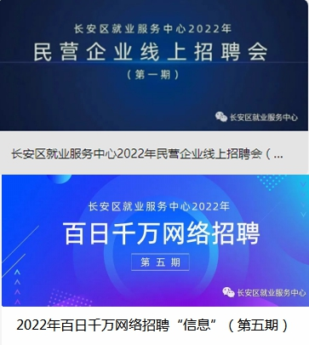
2.服务对象
服务对象
1、高校毕业生、退役军人、脱贫劳动力、登记失业人员、农民工、残疾人等各类求职人员。
2、民营企业、中小微企业等各类用人单位。
线 上 招 聘 会

Slide 20
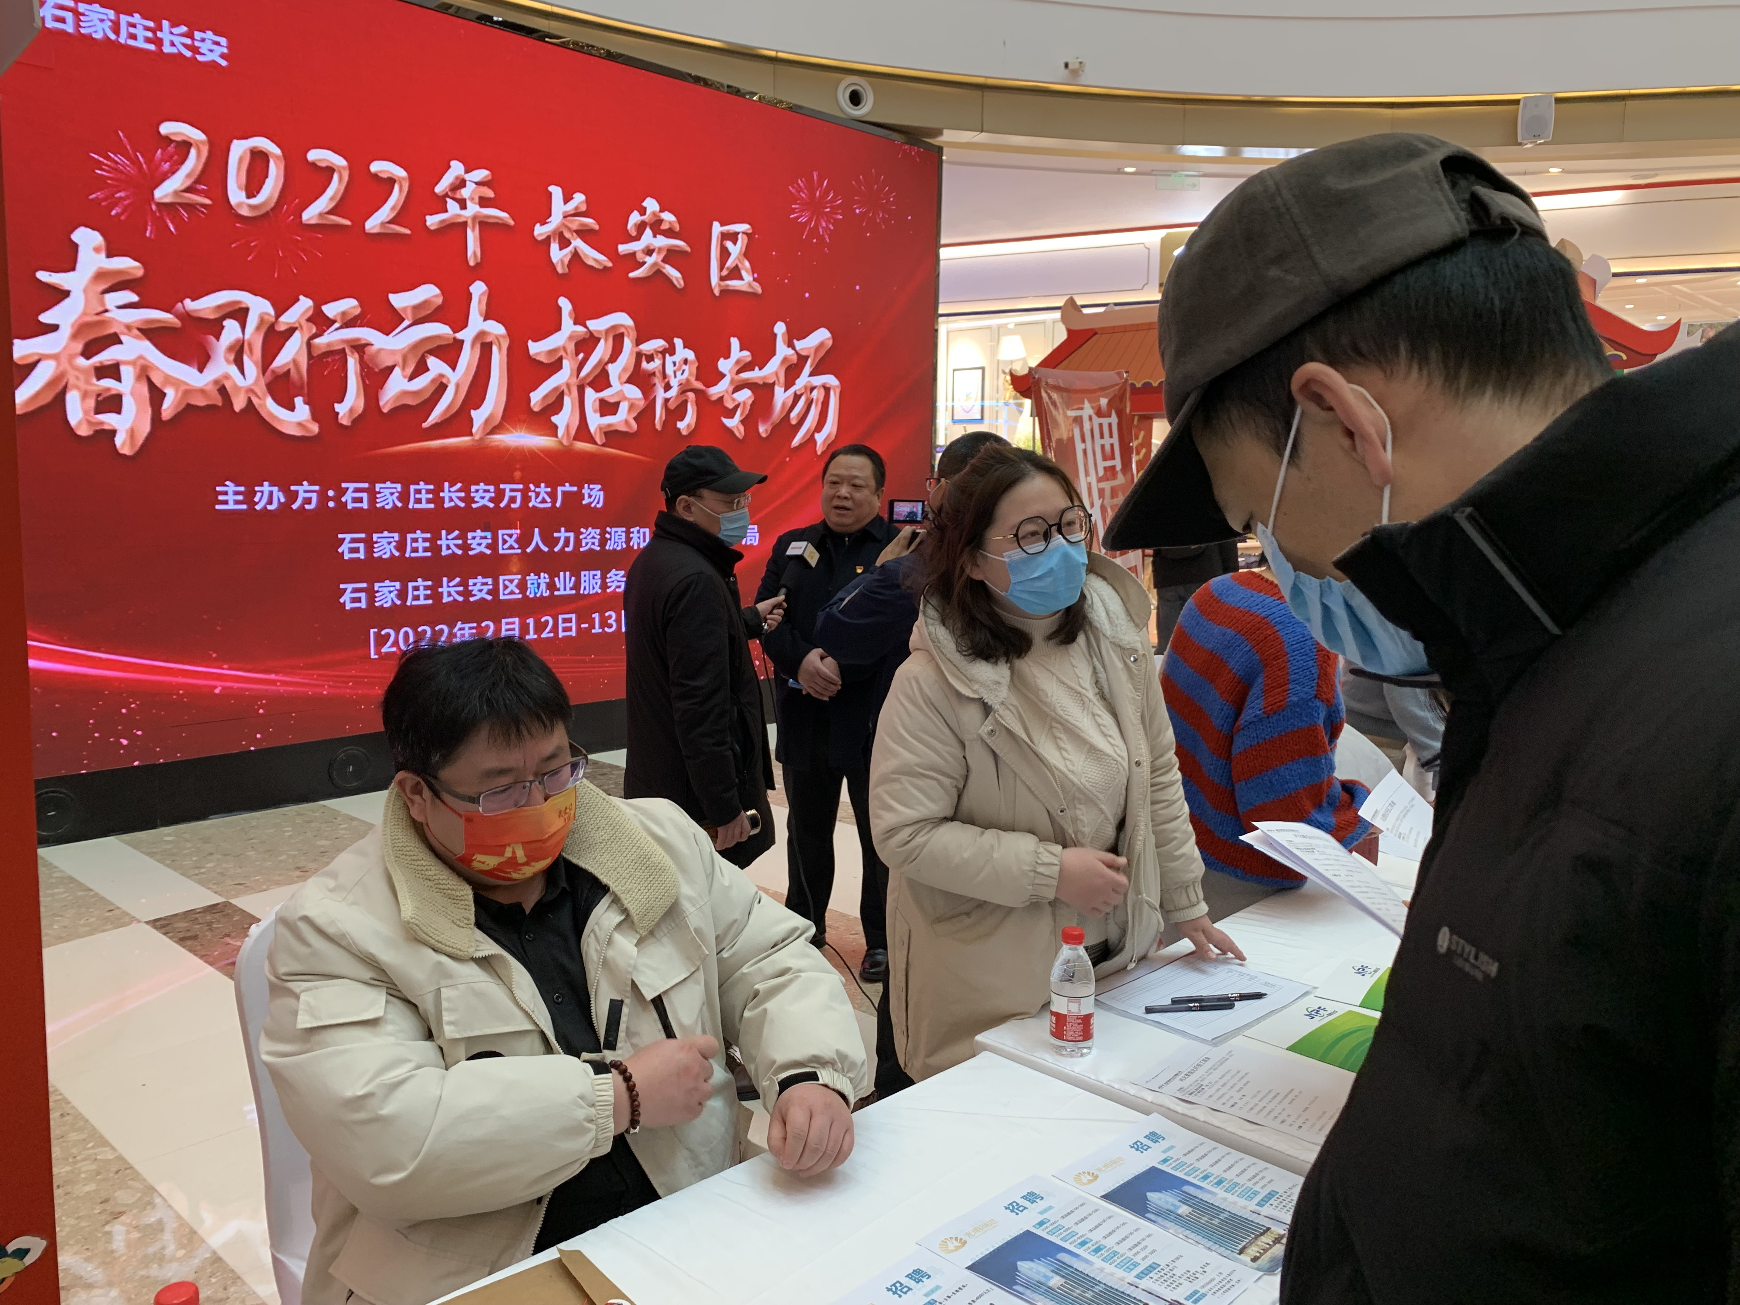
3.服务方式
服务方式
采用互联网线上发布和线下依托商圈、社区等相结合的方式开展招聘会，打造用工单位和人才精准对接的服务平台。以网络招聘会为主，依托各网络平台和我中心的微信公众号，及时向社会发布招聘信息。现场招聘会按照区党委、政府统一安排，行动期间严格遵守当地疫情防控、安全生产等要求，根据实际需要灵活多样组织活动，稳妥有序开展。
大 型 公 益 现 场 招 聘 会

Slide 21
4.参与方式
参与方式
用工企业：
企业需进行用工岗位信息登记，可将本单位的：营业执照副本照片或扫描件；法人身份证照片或扫描件；招聘信息word电子版(含公司简介、招聘岗位、招聘人数、薪资福利、联系方式等）发送至我中心邮箱，经我中心工作人员审核无误后进行发布。
求职者：
各类求职者可关注我中心微信公众号“长安区就业服务中心”，招聘信息将不定时通过公众号发布，具体线下招聘会的活动开展时间也将通过公众号发布，也可电话咨询相关招聘信息。

Slide 22
5.文件依据
01
《关于开展2022年石家庄市就业援助月专项活动的实施方案》(石人社字〔2022〕1号)
02
《关于在全省开展2022年春风行动的通知》(冀人社字〔2022〕16号)
03
《关于在全市开展2022年民营企业招聘月活动的通知》(石人社字〔2022〕42号)
04
《关于在全省开展2022年“百日千万网络招聘专项行动”的通知》(冀人社函〔2022〕82号)

Slide 23
6.经办机构信息
办公地址
联系电话
经办机构
业务股室
石家庄市长安区
就 业 服 务 中 心
河北省石家庄市
长安区建华北大街33号
0311-85050149
人力资源市场办公室

Slide 24
PART 04
免费职业技能培训
培训对象
培训工种
课时要求
组织实施

Slide 25
1.基本信息
01
培训对象
企业职工、贫困家庭子女、贫困劳动力、“两后生”农村转移劳动力、失业人员、转岗职工、退役军人、残疾人。
02
培训工种
参照《关于调整河北省职业技能培训补贴标准的通知》冀人社字〔2021〕264号
03
课时要求
学员到课率低于各目录中规定最低学时数80％的不予参加技能鉴定考核。

Slide 26
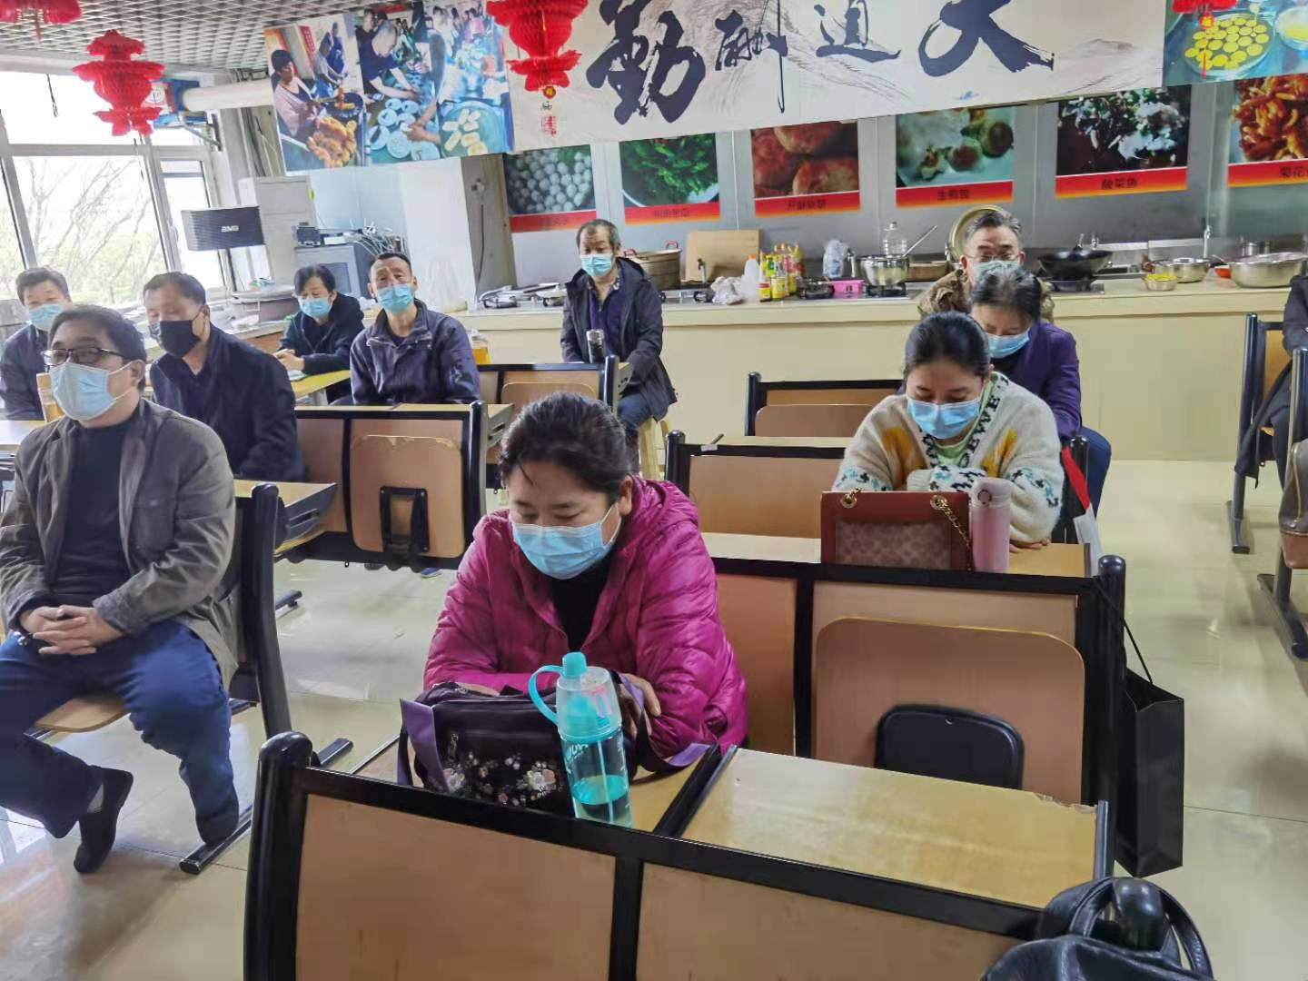
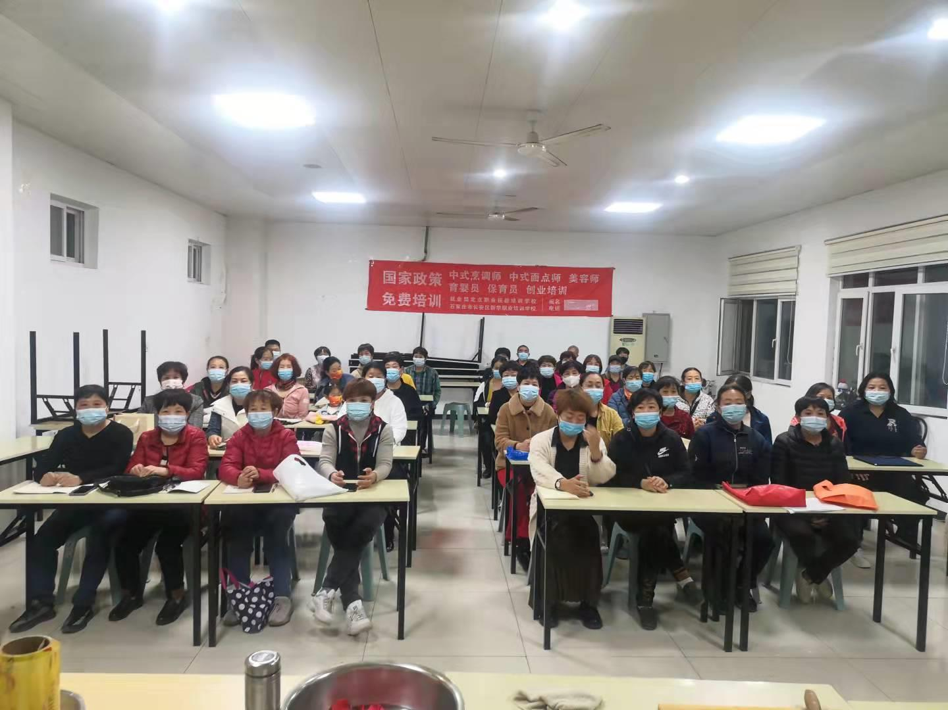
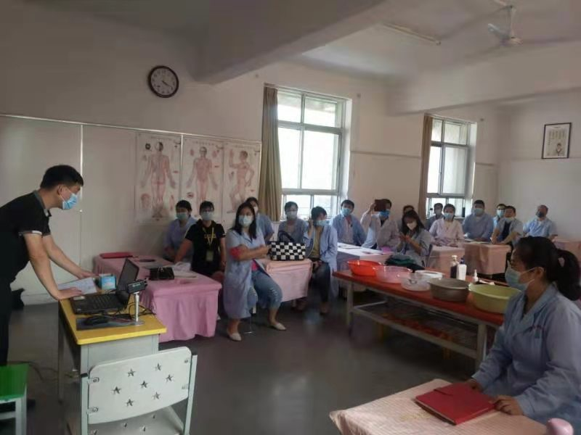
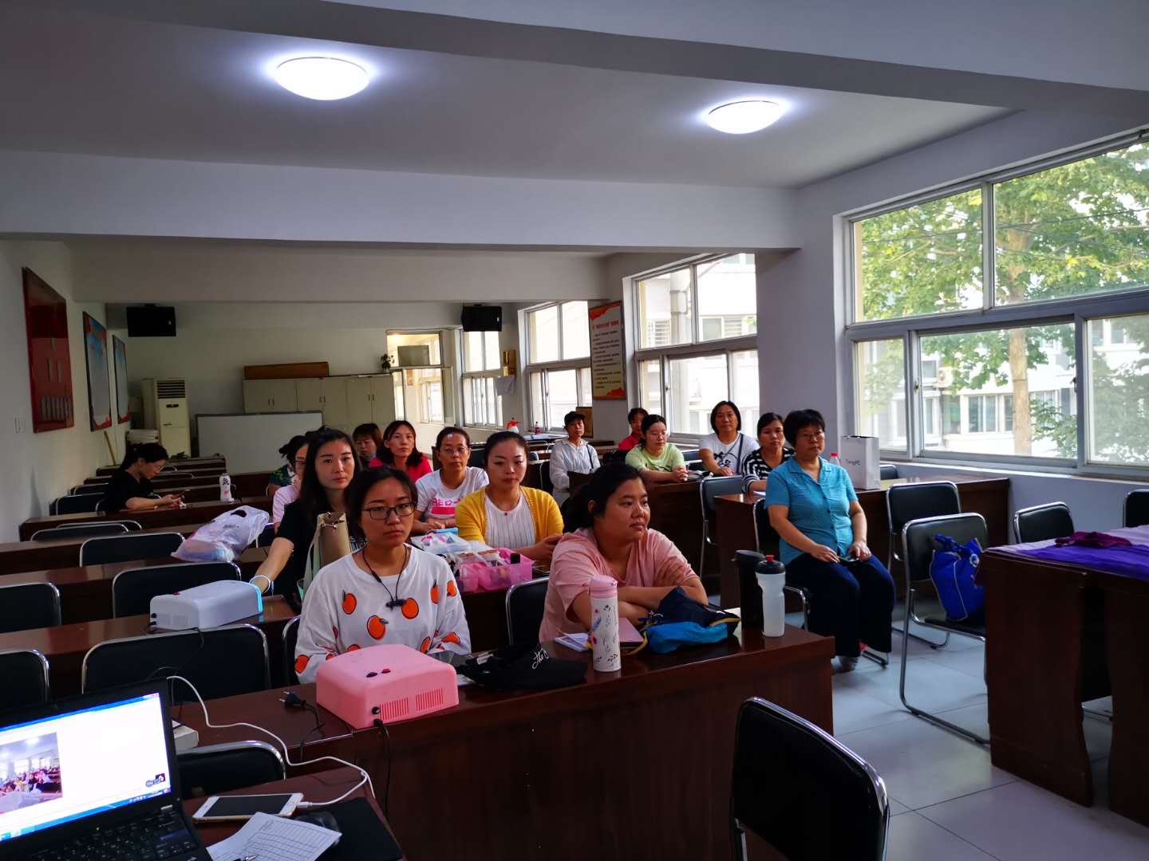
2.组织实施
开展职业技能培训
Organization and Implementation
按照“谁主管、谁监管，谁负责、谁签字”的原则，培训定点机构应根据培训任务安排，提前制定教学计划。培训开班前应将开班申请报告、培训人员名册、培训对象基本身份类证明（复印件）、教学计划报当地主管部门同意后开展培训。

Slide 27
3.经办机构信息
办公地址
联系电话
经办机构
文件依据
石家庄市长安区
就 业 服 务 中 心
河北省石家庄市
长安区建华北大街33号
0311-85053006
1、《关于调整河北省职业技能培训 补贴标准的通知》冀人社字〔2021〕264号；
2、《关于使用职业技能提升行动专账资金开展职业技能培训有关问题的通知》冀人社字〔2019〕371号

Slide 28
THANK YOU
感谢您的聆听
长安区就业服务中心
日期：2022年07月

